Slide 1
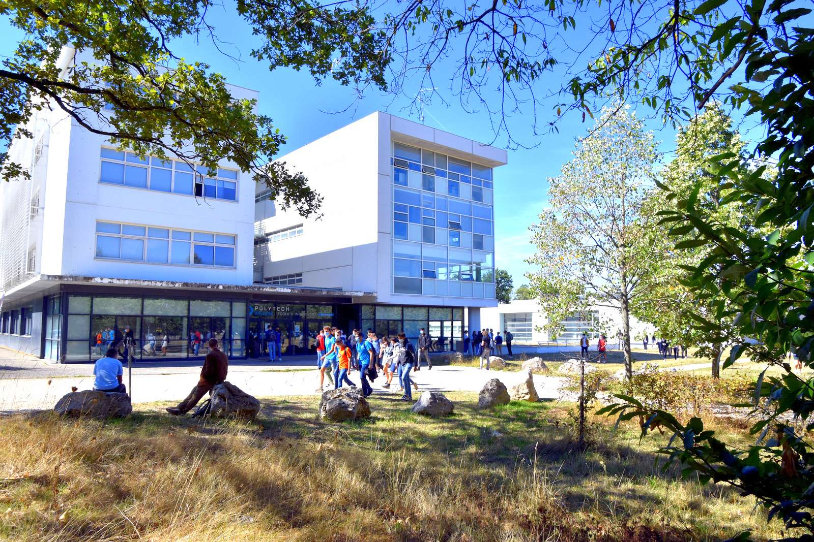










Génie physique et Système embarquées
Projet S9
• Le RISC V

Slide 2
Sommaire
Première Présentation :
  I ) Introduction et origine du Risc V
  II ) Apport et différence avec l’écosystème actuel
  III ) Démonstration du fonctionnement d’un processeur Risc V
Deuxième Présentation :
  I ) Enjeux Stratégique
  II ) L’aspect communautaire et les outils de développements
  III ) Démonstration d’un réseau de neurone en temps réel sur µC rV

Slide 3
I ) Introduction
Génie physique et systèmes embarquées
Adam Lakhdari- 2023

Slide 4
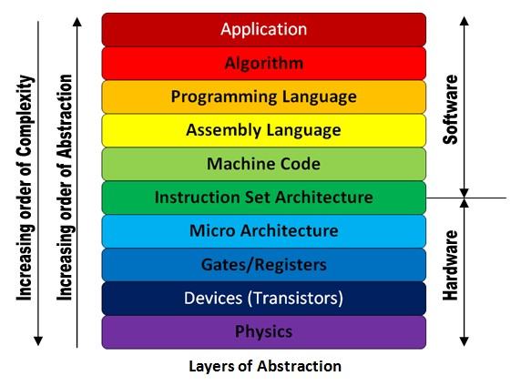
C’est quoi une ISA ?
Génie physique et systèmes embarquées
Adam Lakhdari- 2023

Slide 5
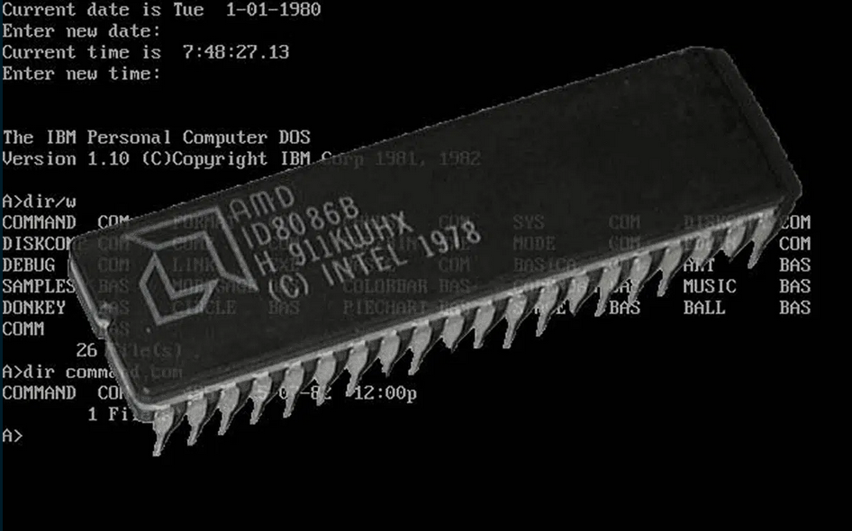
Une concurrence
Génie physique et systèmes embarquées
Adam Lakhdari- 2023

Slide 6
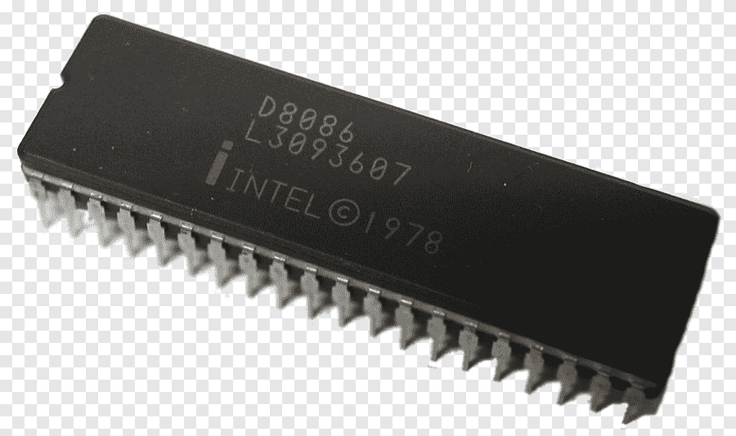
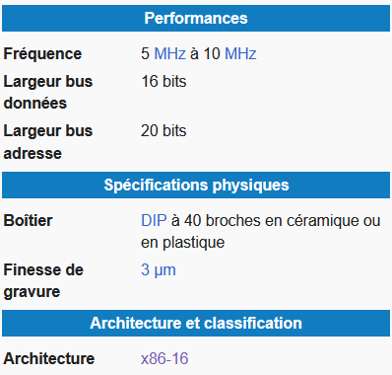
Un peu de contexte sur le processeurs
Génie physique et systèmes embarquées
Adam Lakhdari- 2023

Slide 7
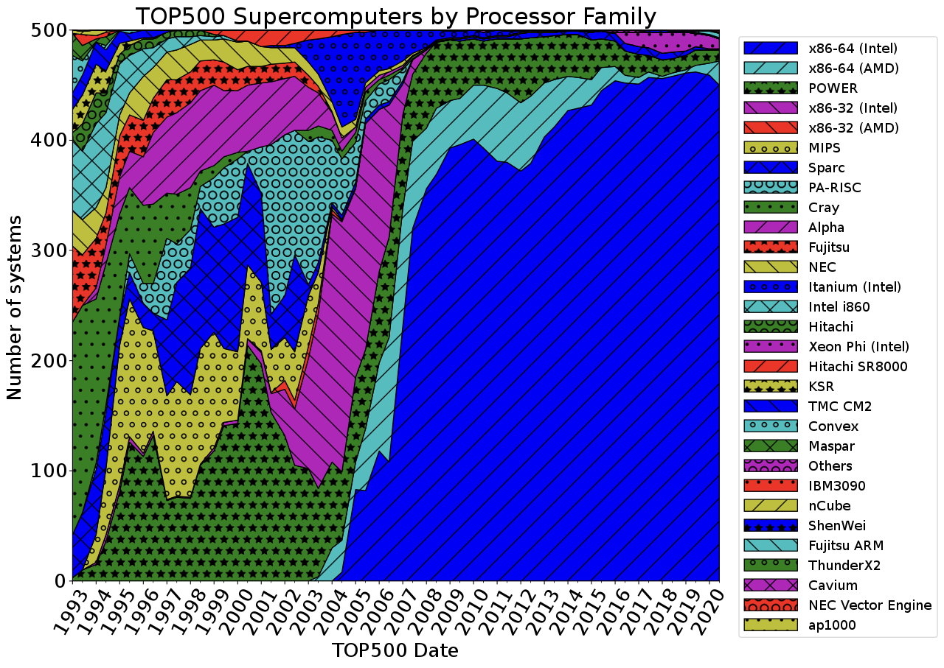
Le standard x86
Génie physique et systèmes embarquées
Adam Lakhdari- 2023

Slide 8
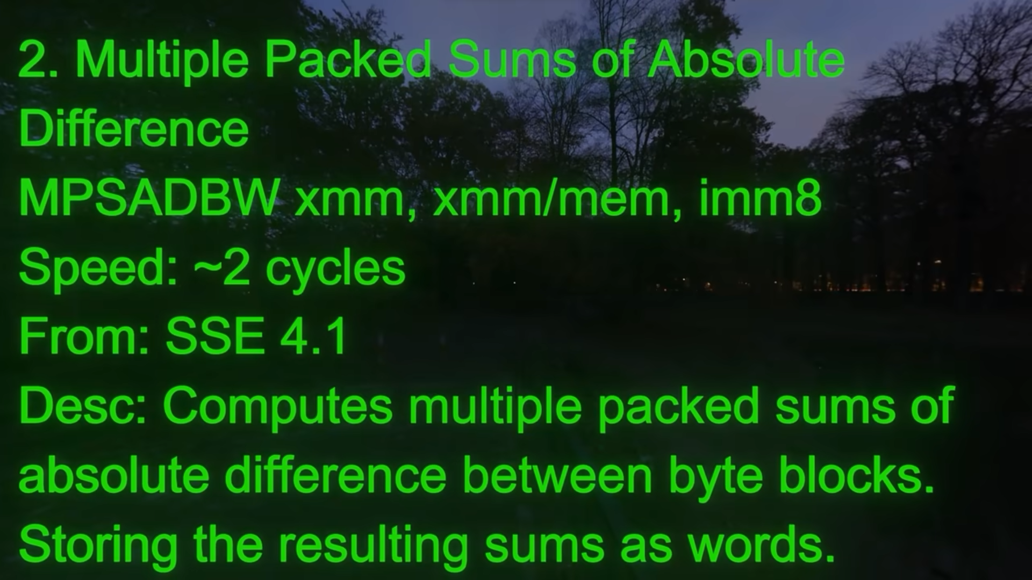
Exemple d’instruction
Génie physique et systèmes embarquées
Adam Lakhdari- 2023

Slide 9
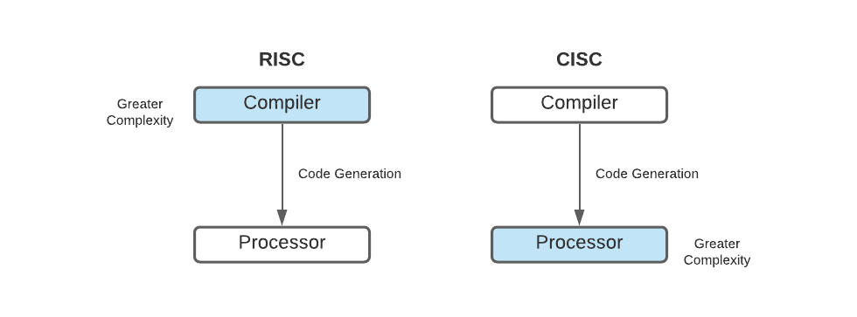
L’architecture physique conditionné par l’ISA CISC VS RISC
Génie physique et systèmes embarquées
Adam Lakhdari- 2023

Slide 10
L’importance de l’adoption d’une technologie
« Les gens accordent trop d’importance au jeu d'instructions et au cœur CPU », Linus Torvalds
Génie physique et systèmes embarquées
Adam Lakhdari- 2023

Slide 11
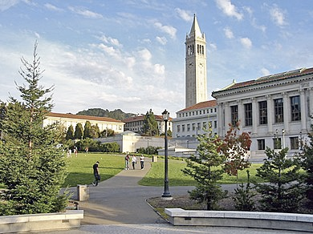
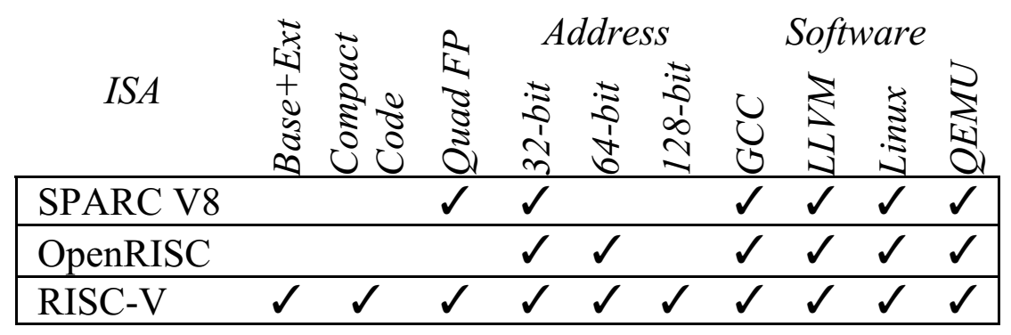
Le Risc V
Née à l’Université de Californie à Berkeley aux États-Unis, 2010.
A visé académique
Est devenu de facto un standard
d'architecture ouverte dans l'industrie.
Génie physique et systèmes embarquées
Adam Lakhdari- 2023

Slide 12
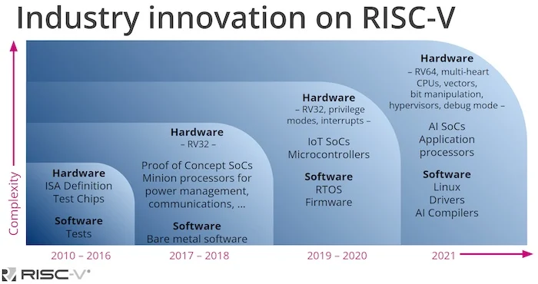
Le Risc V
Génie physique et systèmes embarquées
Adam Lakhdari- 2023

Slide 13

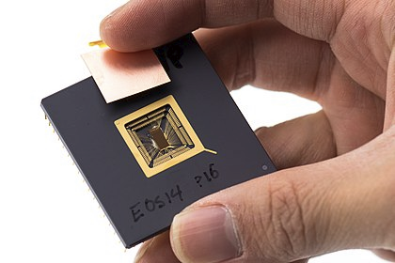
Une architecture moderne
Retrocompatibilité
Nouvelles connaissances
La fondation Risc V
Génie physique et systèmes embarquées
Adam Lakhdari- 2023

Slide 14
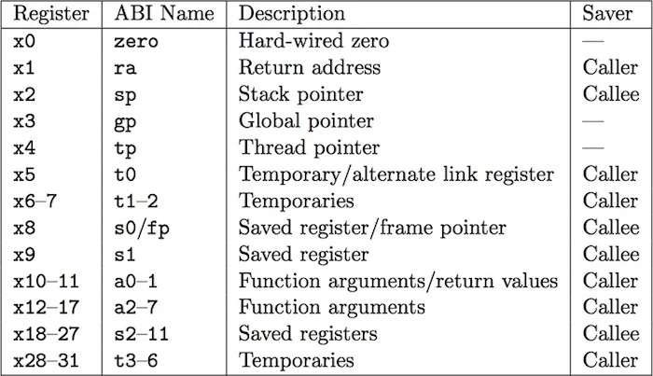
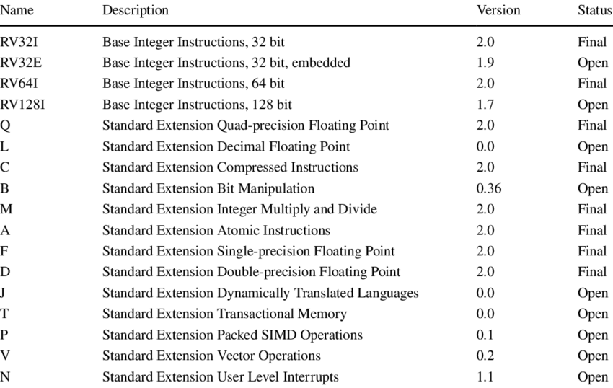
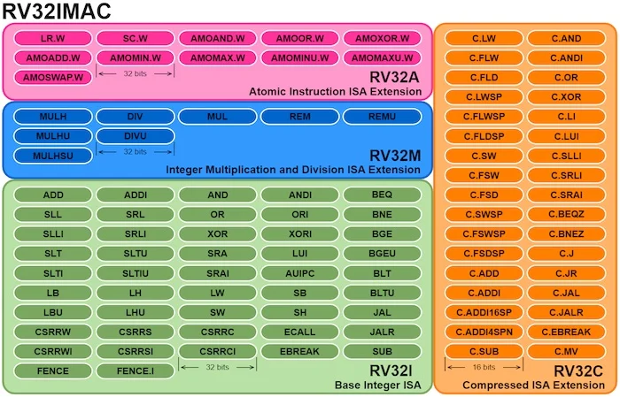
L’ISA Risc V
Génie physique et systèmes embarquées
Adam Lakhdari- 2023

Slide 15
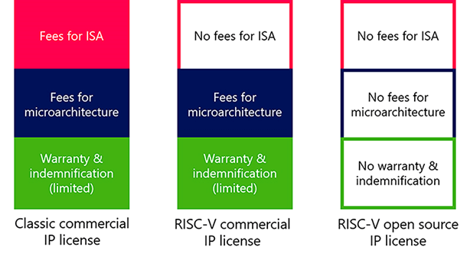
II ) Apport et différence avec l’écosystème actuel
Génie physique et systèmes embarquées
Adam Lakhdari- 2023

Slide 16
Performance
Taille du code
Consommation
Parallélisme
Génie physique et systèmes embarquées
Adam Lakhdari- 2023

Slide 17
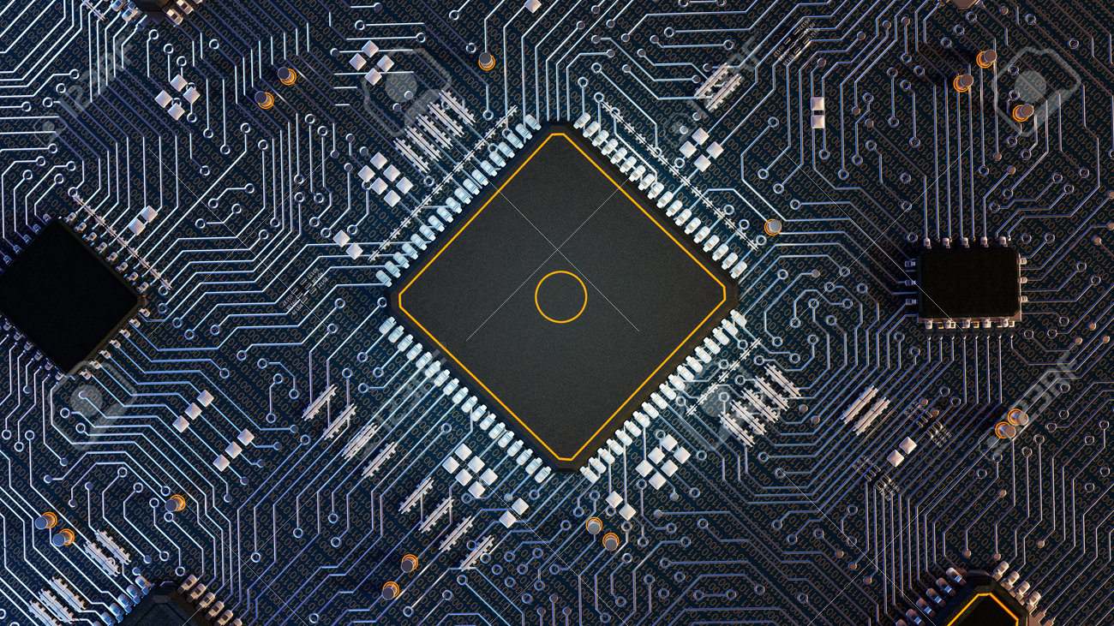
III ) Démonstration du fonctionnement d’un processeur Risc V
La Suite de
Fibonacci
Génie physique et systèmes embarquées
Adam Lakhdari- 2023

Slide 18
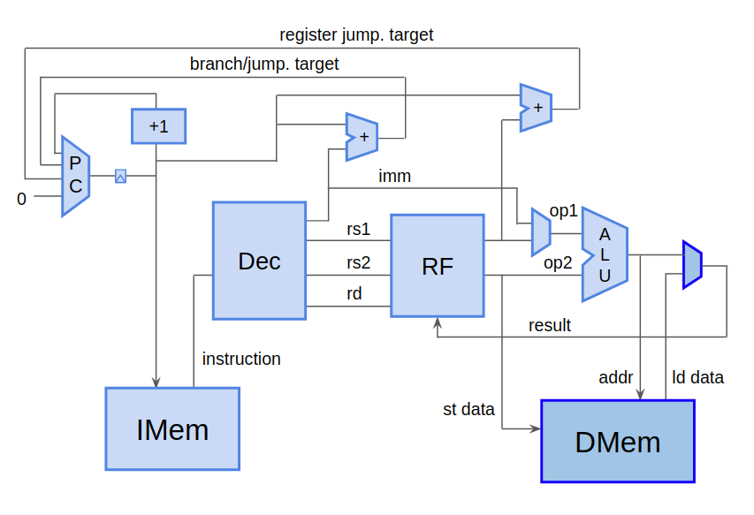
Fonctionnement d’un processeur Risc V
Génie physique et systèmes embarquées
Adam Lakhdari- 2023

Slide 19
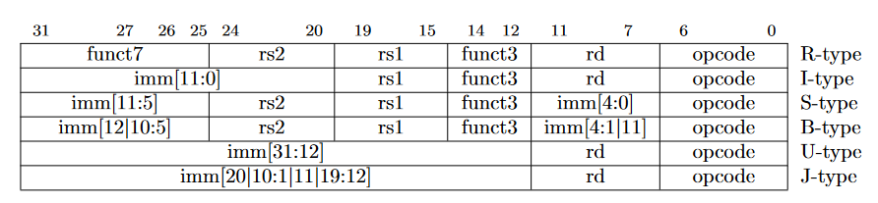
Un coeur simpliste de l’extension I de base
Génie physique et systèmes embarquées
Adam Lakhdari- 2023

Slide 20
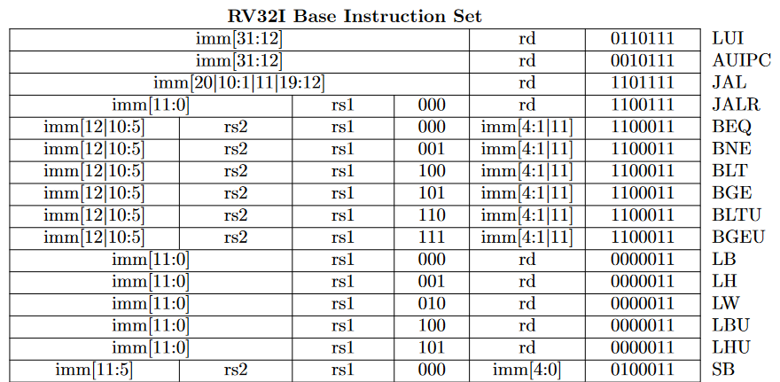
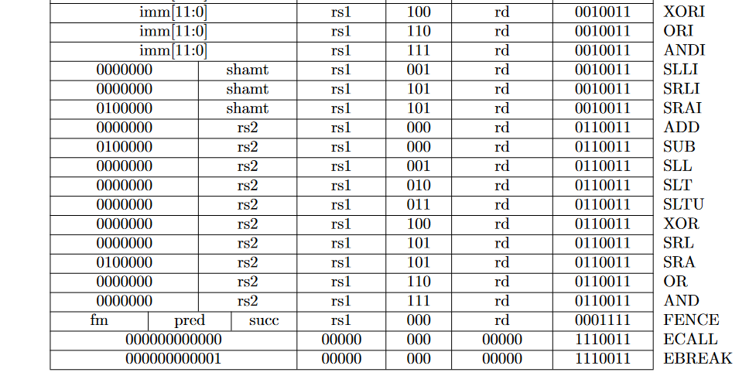
Un cœur simpliste de l’extension I de base
Génie physique et systèmes embarquées
Adam Lakhdari- 2023

Slide 21
Merci pour votre attention
Des Questions ?
Génie physique et systèmes embarquées
Adam Lakhdari- 2023

